Slide 1
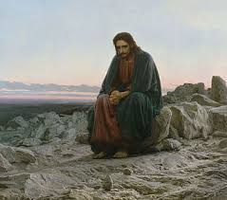
СКАЗАНИЕ О РОЖДЕСТВЕ ХРИСТОВОМ
Презентацию подготовила учитель православия Шамирян К.Л.

Slide 2
Рождество Господа Бога и Спаса Нашего Иисуса Христа Как благодатью дождь прольется,
Так СЛОВО
в душах отзовется.
ЛюдМила Ништ.
Твое Рождество, Христос Бог наш,
просветило мир светом познания
(познания истинного Бога):
через него (Рождество)
поклонявшиеся звездам,
звездою были научены
поклоняться Тебе , Солнцу правды,
и познать Тебя, Восток, свыше.
Господи, слава Тебе!

Slide 3
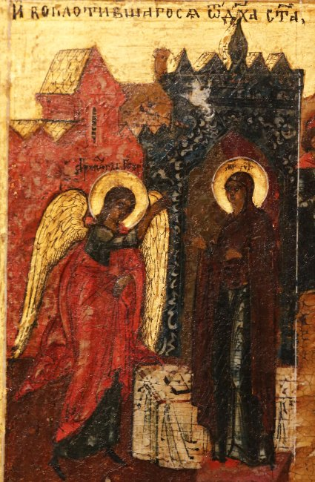
Рождество Христово
Две тысячи иль боле лет
Известен город Назарет.
В нем необычный жил ребенок-
Он чудеса творил с пеленок.
И главным было- доброта,
Им созданная красота.
От Бога в город Назарет,
Назад тому уже много лет,
Был послан Ангел Гавриил
И вот что там он говорил

Slide 4
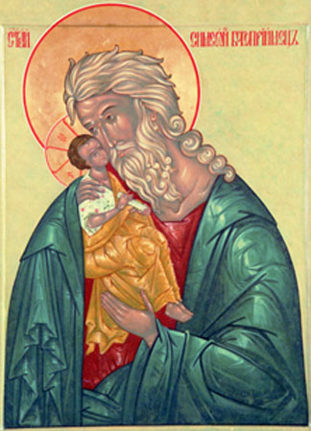
Пришел я в Деве обрученной,
Марией с детства нареченной.
Принес ей Божью благодать,
Слова Его ей передать:
-Зачнешь во чреве и родишь,
Когда над миром будет тишь,
Ты сына с именем Иисус,
А это выше всех искусств.
Был рядом старец Симеон,
Словам вдруг не поверил он,
Да как без мужа ей родить?
Как можете о том твердить?

Slide 5
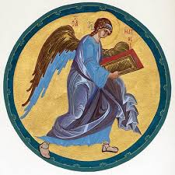
И молвил Ангел:
Смерть твоя
Наступит день, когда земля
Увидит Бога пред собой.
И распрощается с тобой.
Предсказал царь Соломон,
В древности пророк был он:
«Тихой ночью небеса,
Совершают чудеса.
На погибельной землице
Ждите все- Христос родится!»

Slide 6
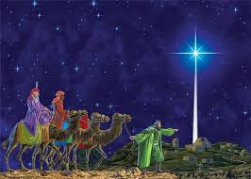
Молвил Валаам-пророк:
«Озарит звезда Восток.
На земле Христос родится.
Поспешите поклониться…»
Прежде чем родится Богу,
Расскажу я вам немного
О звезде, что появилась
На Востоке в небесах…

Slide 7
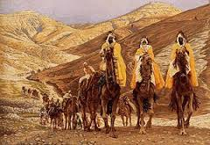
Рождество Христово
Жили- были три царя,
Все вокруг благотворя,
Был один с далёкой Перси,
А другой из Арави,
Ну, а третий царь, представьте,
Был из Эфиопии.
Мельхиор был стар и сед,
А Гаспар не знал тех бед.
Валтасар был ликом чёрен,
А глаза, как спелый тёрен.
Три царя к единой цели
Торопились и поспели:
Встретились они в пути,
Чтобы вместе им идти.

Slide 8
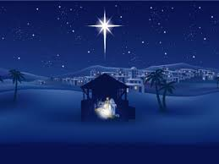
На небе взошла звезда,
Вызвав кривотолк тогда:
Ярче всех она горит,
Может, то метеорит,
В небесах чуть-чуть посветит,
Да землицу опалит?
Или может быть комета?
То несчастье жди к рассвету…
Поспешали старцы в путь,
Чтоб к кресту его прильнуть.

Slide 9
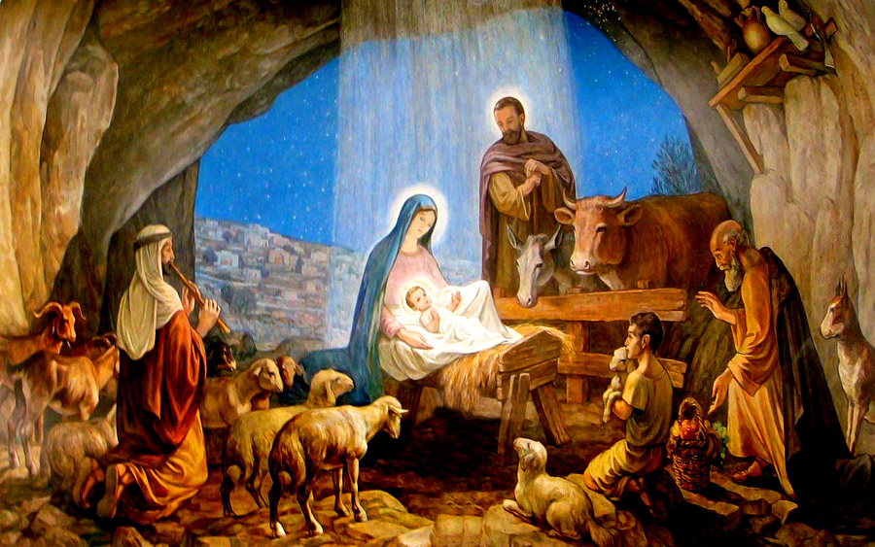
А звезда и ночь, и день
Шла за ними, словно тень,
Им указывала путь
Иль спускалась отдохнуть…
Сон волхвов она хранила,
Душа ангелов дарила.
Неизменна жизни ось,
А пророчество сбылось!
И Мария родила,
Оставшись девою сама…
До середины ночь дошла,
Как звезда с небес сошла,

Slide 10
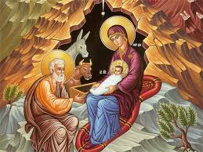
И в яслях на сеновале,
Как пророки предсказали,
Чтобы все мы жили в вере,
Был рождён Господь в пещере.
Свет- Пречистая Мария,
Пребывая в эйфории,
Сына с чувством спеленала,
И с любовию сказала:
«Ты- пресладенькое чудо,
От тебя не будет худа.
Ты готов в своей деснице
Сберегать мою землицу».

Slide 11
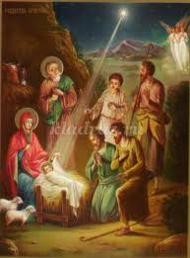
Как таки слова сказала,
Вся пещера засияла:
Вновь звезда с небес спустилась,
Над младенцем засветилась,
И поверили волхвы,
Что пред Боженькой они.
Одарив Его богато:
Смирной, ладаном и златом,
В день Христова Рождества,
Прикоснувшись Божества,
Собрались волхвы до дому,
В край, где было всё знакомо.
.

Slide 12
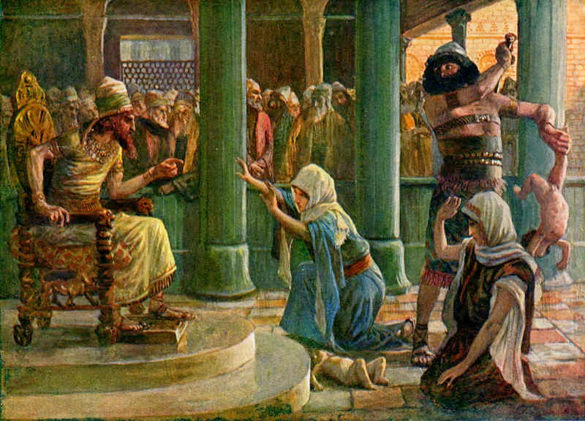
Ангелы с небес спустились
И вокруг засуетились-
Всюду радость и веселье,
Перед Богом поклоненье.
А на утро Ирод царь,
Иудейский государь,
Погубить решил Христа.
Молвили его уста:
«В Вифлеем послать отряд,
Пусть младенцев истребят,
Всех от двух и младше лет,
Пусть отправят на тот свет!»
Был суров указ злодея!
Содрогнулась Иудея…
И поднялся стон и плач.
Беспощаден был палач!

Slide 13
Но постигло наказанье А детей невинных души
За невинных истязанье: до сих пор добру лишь служат,
Умер Ирод в страшных муках, Нам с небес тепло и свет
Не дождавшись своих внуков. Расточают много лет.
В бездне ада погребён,
В наших душах осуждён.
Сколько б зло не лютовало,
Доброта всегда спасала.
Был рождён Господь для всех,
Чтобы прощать нам смертный грех.

Slide 14
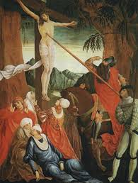
Чтобы люди жили во Христе
Распят Иисус был на кресте:
Спаси себя, коль сын ты Божий,
Коль не спасешь, и ты ничтожен.

Slide 15
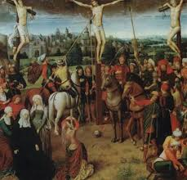
Столпившись у креста невежды,
Делили жалкие одежды,
Бросая жребий в небеса…
И начались вдруг чудеса:
Завеса в храме раздралась
Земля под храмом потряслась,
Усопшие из гроба вышли,
И все признали: Он Всевышний!
Он, мир спасая, кровь пролил,
Нас на добро благословил.
Воистину он сын был Божий,
А остальное все ничтожно.

Slide 16
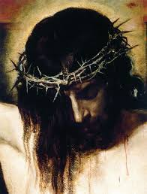
Героям, признанным поэтам Так рождён Господь спаситель,
Римляне в дар плели венец, Верующим покровитель.
Был неотъемлемым сюжетом Много лет Он будет жить,
В признанье силы, наконец… Чтоб добро для нас творить.
Не лавром, а венком терновым Много, много, много лет
Увенчан был Иисус Христос, Будем почитать рассвет.
Избит, поруган… Коронован!
За что был предан?
Жжёт вопрос…

Slide 17
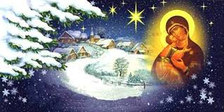

Slide 18
СПАСИБО ЗА ВНИМАНИЕ

